Slide 1
Diving into Caffe
2015-05-17
Zuoxin Xiahou

Slide 2
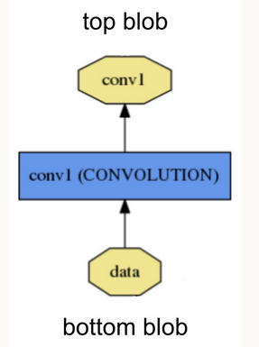
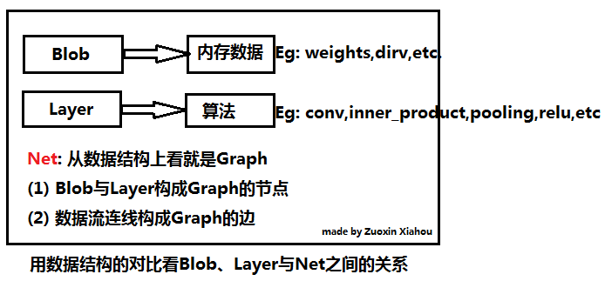
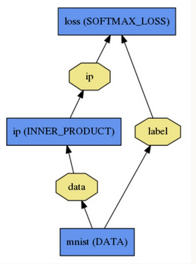
最重要的概念：Blob, Layer, Net
用右上图的观点来解释左上图：
数据存储在多边形的data blob上
conv1卷积运算对data blob中的数据进行操作
卷积操作的结果存储到conv1 blob上
右图是一个多路径的前向五环Graph，是典型的最简单Train网络，
data blob所在路径为网络主路径（卷积层、FC层、Pooling层等），
Label blob所在路径提供label数据用于计算loss或在Test时计算Accuracy
[1] Caffe Tutorial: http://caffe.berkeleyvision.org/tutorial/
[2] DIY Deep Learning for Vision- a Hands-On Tutorial with Caffe

Slide 3
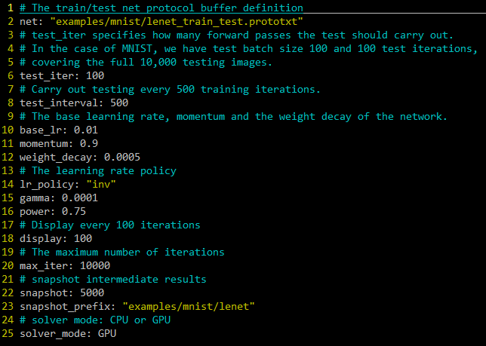
Caffe Model
要训练一个网络，在Caffe中至少要包含2个prototxt文件：
一个是描述Net结构（“Blob+Layers+数据流”构成）的文件
一个是描述训练算法的Solver文件（最常用的Solver算法是
SGD： http://caffe.berkeleyvision.org/tutorial/solver.html ）
File:
examples/mnist/lenet_solver.prototxt
右图是Caffe的MNIST example
中的Solver文件，主要是指定
SGD算法中的学习率、权值
衰减、最大迭代次数等

Slide 4
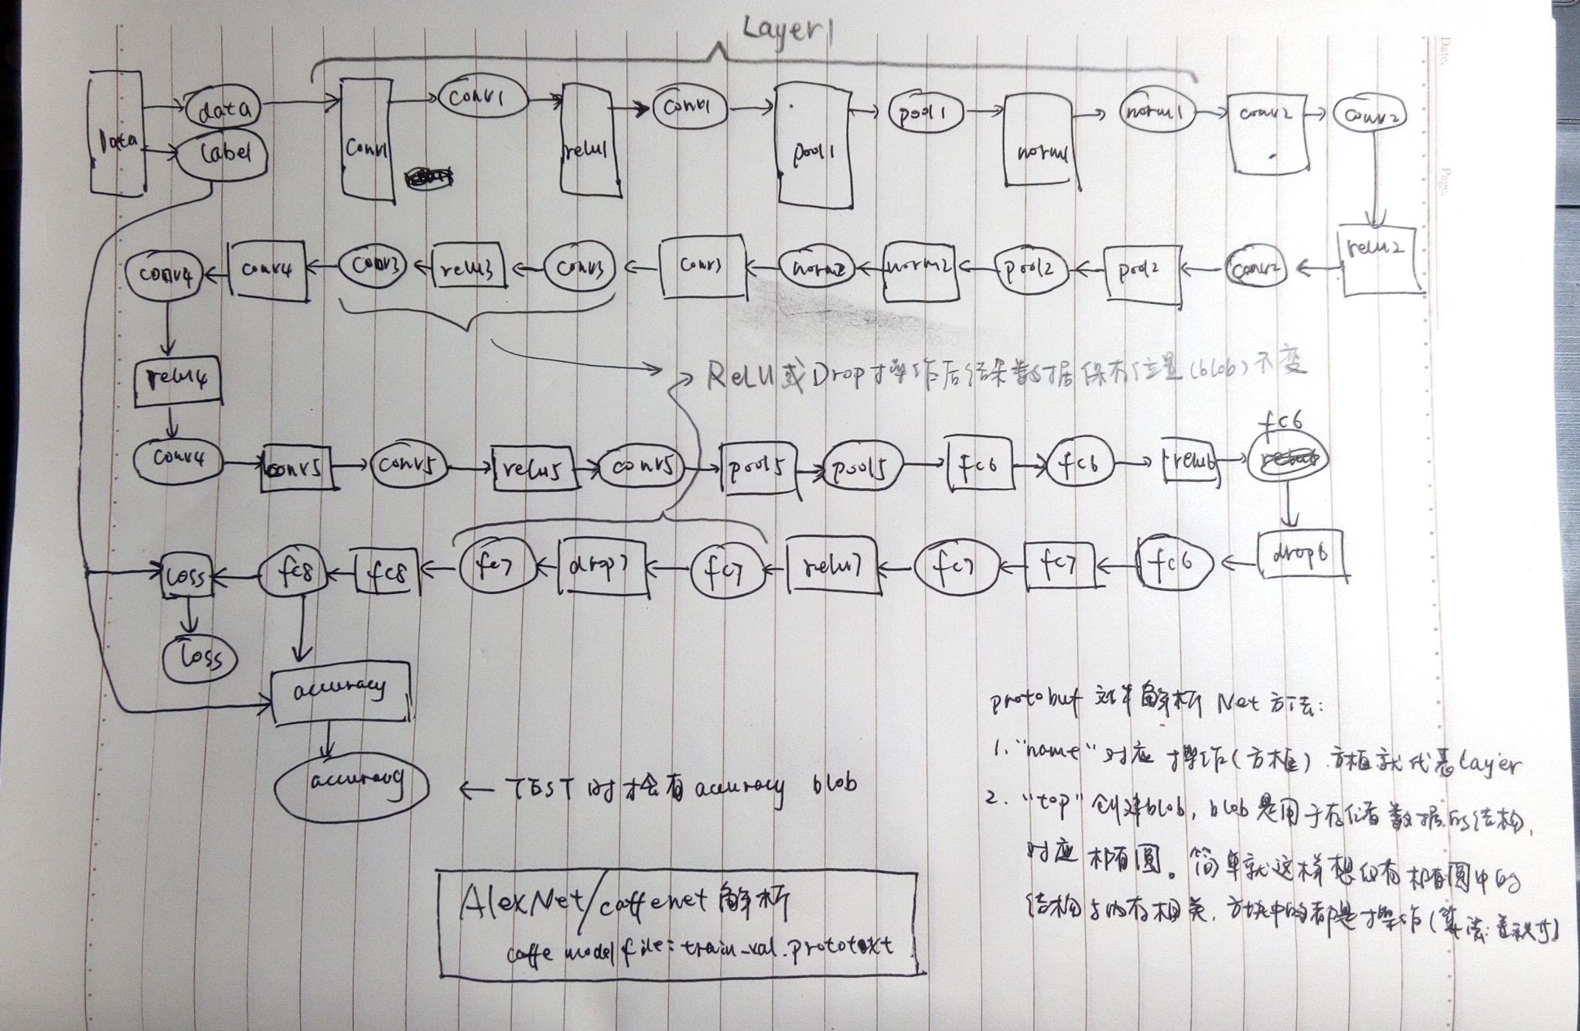
CaffeNet
prototxt file in caffe(描述Net结构) : https://github.com/BVLC/caffe/blob/master/models/bvlc_reference_caffenet/train_val.prototxt
tutorial:
http://caffe.berkeleyvision.org/gathered/examples/imagenet.html

Slide 5
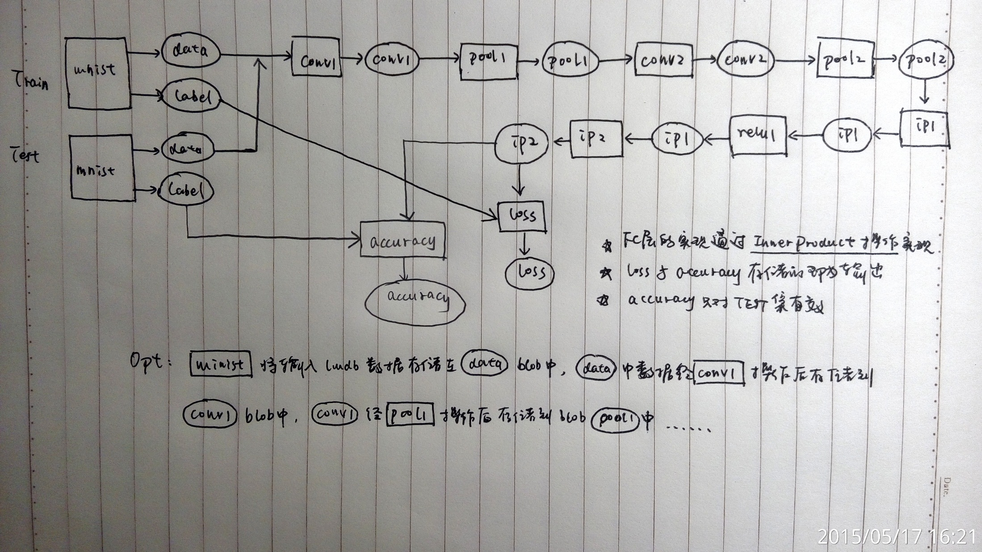
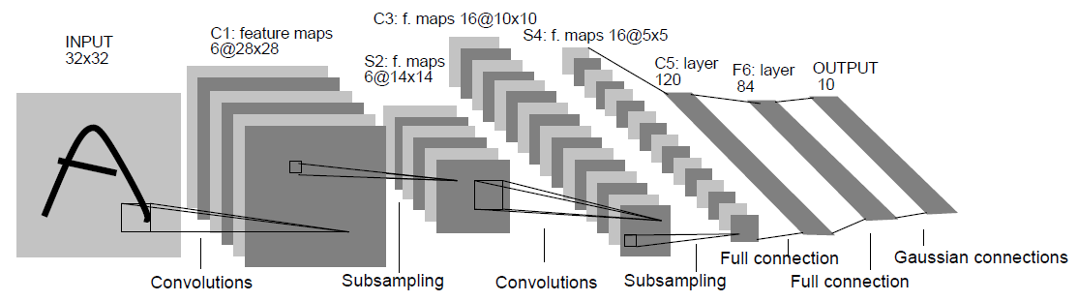
LeNet
prototxt file in caffe : https://github.com/BVLC/caffe/blob/master/examples/mnist/lenet_train_test.prototxt
tutorial:
http://caffe.berkeleyvision.org/gathered/examples/mnist.html

